Slide 1
Philanthropy: 소개 서울- 암스테르담 2017년 6월 16일
Centre For Philanthropic Studies
교수 테오 슈이트 박사
WWW.GEVENINNEDERLAND.NL
WWW.GIVING.NL
T.SCHUYT@VU.NL

Slide 2
소개
우선 필란트로피 장려와 연구, 실천을 선도하고 있는 아름다운 재단 측에 감사드립니다.
(기빙네덜란드 참고)
또한 2006년 저를 연세대학교에 초대해주시고, 2008년 기빙코리아 심포지엄에 초대해주신 조, 강, 박 교수님들께도 감사드립니다.
그리고 제 책을 번역해주신 아름다운재단에도 감사드립니다. 정말 영광스럽게 생각하고 있습니다.

Slide 3
내용
1.필란트로피는 전세계적으로 부상중
2. 필란트로피를 어떻게 정의할 것인가?
3. 필란트로피- 측정
4. 필란트로피: 사회적 합의
5. 전문적 개발의 필요성
6. 필란트로피를 어떻게 전문화할 것인가?
7. 필란트로피와 정부
8. (아름다운 재단과 같은) 재단: 선두주자
9. 질의 응답과 감사 인사

Slide 4
필란트로피의 부상
1995년부터 기빙 USA
1995년부터 기빙 더 네덜란드: 현재 2017
2001년부터 기빙 코리아
더 기빙 플레지(2010)
https://givingpledge.org
2011년 부터 세계 자선기부자 명단
유러피안 파운데이션 서포팅 리서치 앤 이노베이션
2015, www.euforistudy.eu
2017 기빙 유럽

Slide 5
필란트로피 부상의 결정요인
1. 경제 발전: 미국, 유럽, 아시아의 민간 부의 증가
2. 인구통계의 변화(노화 인구)
3. 문화 변화: 직접 하라; 시민정신
4. 정치 변화: 정책 변화
5. 글로벌화(상호의존성의 증가)
6. 위기 감지(기후; 다음 세대)

Slide 6
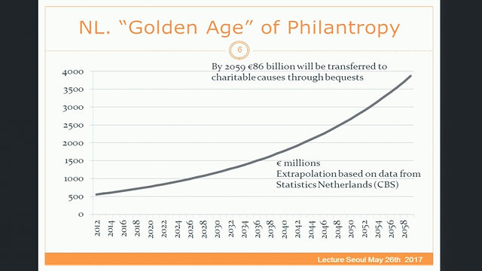
네덜란드의 필란트로피 “황금시대”
2056년까지 860억 유로가 유산을
통해 자선단체로 이동할 것이다.
백만 유로
네덜란드 통계를 기초로 한 추정치(CBS)
Notes:
2056년까지 86billion 유로가 유산을 통해 자선단체로 이동할 것이다.
백만 유로
네덜란드 통계를 기초로 한 추정치(CBS)

Slide 7
필란트로피 : 정의
공익을 위한 자발적 행위 (Payton, 1988)
공익을 위한 개인의 자발적 행위-돈, 자원, 시간, 전문성: 공익을 위해 주로 기여(Schuyt 2013)
개인/ 가계, 유산, 재단, 기업, 기금마련 복권 등에 의해 기부

Slide 8
비공식적인 기부의 정의
가족을 제외하고 종교, 부족 등 자신이 속한 조직, 그리고/ 혹은 부족의 다른 구성원에게 확실한 경제적 보답을 기대하지 않은 체 기여하는 것

Slide 9
필란트로피
필란트로피: 공익을 위한 사적 행위(주로 공익에 이바지)
글로벌 연대: 왜 본 적도 없고 모르는 사람이나 자연을 돕나?
인류의 생존: 사회적, 에코시스템적
다음세대를 위해
가장 높은 인간의 가치와 품격: 만델라
필란트로피 측정; 사회학적 측정
필란트로피를 행하는 사람이 이타주의자는 아니다

Slide 10
필란트로피 - 측정
필란트로피 측정은 개개인의 태도를 계량해 현세대와 다음세대의 사회적, 생태적 안녕 이익을 위해 (시간/ 재원을 기여하는) 행동을 하려는 개인의 책임과 준비를 감지하는 것을 목적으로 한다

Slide 11
필란트로피 : 사회적 장치
오늘날 사회에서 생존을 위한 사회적 장치
1. 정부: 사회보장제도(재정 복지 포함)
2. 시장: 임금, 보험, 복리후생(고용주가 부담)
3. 가족/ 비공식 네트웍
4. 필란트로피
5. 아무런 장치가 없음- 삶이 어려워짐

Slide 12
사회적 조정- 메커니즘
조정 방법 무엇을 따르나?
1. 계급 법/ 권리 강제
2. 시장 교환 이익
3. 가치 동의 헌신
4. 연대 개인적 관계 신뢰
1=정부, 2=시장, 3=필란트로피, 4=가족/네트워크

Slide 13
전문적인 발전을 위한 요구
필란트로피가 다시 주역이 됨: 필란트로피는 “가치”로서의 명성을 되찾음: 완전하고 유지가능한 사회를 위한 의무
필란트로피와 필란트로피 분야는 정통성과 신뢰를 필요로 함: 전문적인 전문지식 기반

Slide 14
필란트로피를 어떻게 전문화할것인가?
1. 전문가 집단과 연합기구 구조: ISTR, ARNOVA, 필란트로피 유럽연구네트워크(www.ernop.eu)
2. 비젼, 사명: 명확한 미션이 무엇인지 공유된적 없음
3. 훈련: 몇개국에 기금모금자를 위한 코스가 있음

Slide 15
필란트로피를 어떻게 전문화할것인가?
4. 학문적 토대: 필란트로피가 특정한 학문적 주제로 다뤄지는 기관이 몇 없음
5. 대중의 지지: 증가중!
6. 정부에 의한 법제화: Comlact UK 1998, Covenant Netherlands 2011, European Foundation Statute Proposal 2012

Slide 16
정부와 필란트로피
공공정책과 필란트로피는 후원주체, 합법성, 구조, 가치의 면에서 두가지 다른 세계를 대표
재단은 민간 기금으로 공익에 기여하고자 함
정부는 공공 기금으로 공익에 기여하고자 함

Slide 17
공통점과 차이점을 어떻게 이용할 것인가
신사들의 동의와 계약
영국: The Compact(블레어, 1998)
The Big Society (캐머론)
네덜란드: Covenant 2011
서로를 알기 위해 만나고 협동하라

Slide 18
재단: 선두주자
필란트로피 분야를 선도
재단들은 상당한 독립성을 누림: 현대사회에서 가장 자유로운 조직들중 하나(Anheier 2007)
필란트로피 문화의 소유자들: “필란트로피의 비젼과 미션” 연구를 발전시킬 수 있음
필란트로피의 인프라구조를 만들 수 있음

Slide 19
질의 응답
아름다운 재단에 다시한번 감사드립니다!

